Slide 1
Racismos y xenofobia en la prensa
Módulo 2 “Racismo y xenofobia en México”
Sesión 2.6 “Racismos y xenofilias en los medios de comunicación”

Slide 2
1. Francisco Calderón, “Niñerías”, El Norte, agosto 22, 1993. Detalle

Slide 3
2. “Aguila”, “Apunte del natural”, El Universal, 1918

Slide 4
3. No identificado, “Caminando”, El Universal, 1926
Ella: Ay!... Vida!... Ya me cansé de seguirlo…
Él: ¡Pos… pásese pa’delante y yo la sigo!...

Slide 5
4. Dux y Foxi, “Mamerto y sus conocencias”, El Universal, 1928

Slide 6
5. Cayetano Caloca Valle, “Temerosos”, El Universal, 1928
Hombre no teniendo chamba deberíamos dedicarnos al box.
¡Eso nunca! Con eso le desfiguran a uno mucho la cara.

Slide 7
6. No identificado, “Se clama en el Noroeste contra la inmigración china que arrebata el trabajo al obrero mexicano”, El Nacional, 1929.

Slide 8
7. Antonio León, “Indias Modernas”, El Universal, 1931
-Y es Cierto que su Viejo de Aste es Guen Charro?
-No se Dice Charro, se Dice “Cow-Boy”…

Slide 9
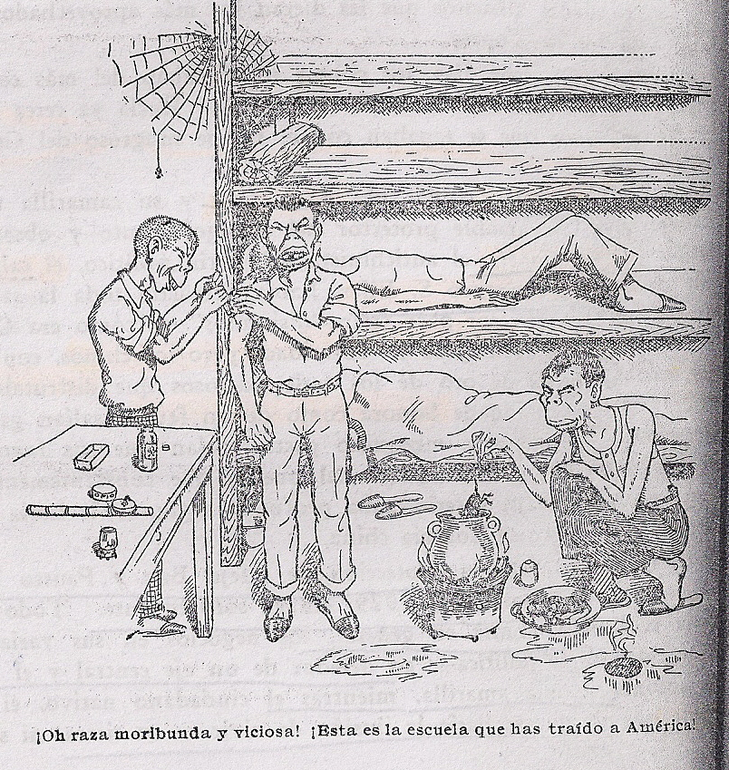
8 y 9. Imágenes del libro José Ángel Espinoza, El ejemplo de Sonora, población China, 1932

Slide 10
10. Imagen del libro José Ángel Espinoza, El ejemplo de Sonora, población China, 1932

Slide 11
11. Andrés Audiffred, Sin título, El Universal, 1951

Slide 12
12. Andrés Audiffred, “Propuesta para el monumento a la Raza”, El Universal, 1952

Slide 13
13. Andrés Audiffred, sin título, El Universal, 1953

Slide 14
14. Rafael Freyre, “Día de los reyes”, Excélsior, enero 6, 1953

Slide 15
15. Antonio Arias Bernal, “Labor de convencimiento”, Excélsior, 1954

Slide 16
16. Andrés Audiffred, sin título, El Universal, junio 22, 1954

Slide 17
17. Ángel Zamarripa “Facha”, “La Peste Roja en Hong Kong, @1956, Últimas noticias

Slide 18
18. Eduardo del Río “Rius”, “Distinción”, El Universal, 1965

Slide 19
19. Abel Quezada, “El Indio (II)”, Excélsior, 1967

Slide 20
20. Abel Quezada, “La Raza y el Racismo (IV)”, Excélsior, 1971

Slide 21
21. Abel Quezada, “Los enemigos Dentro”, Excélsior, 1973

Slide 22
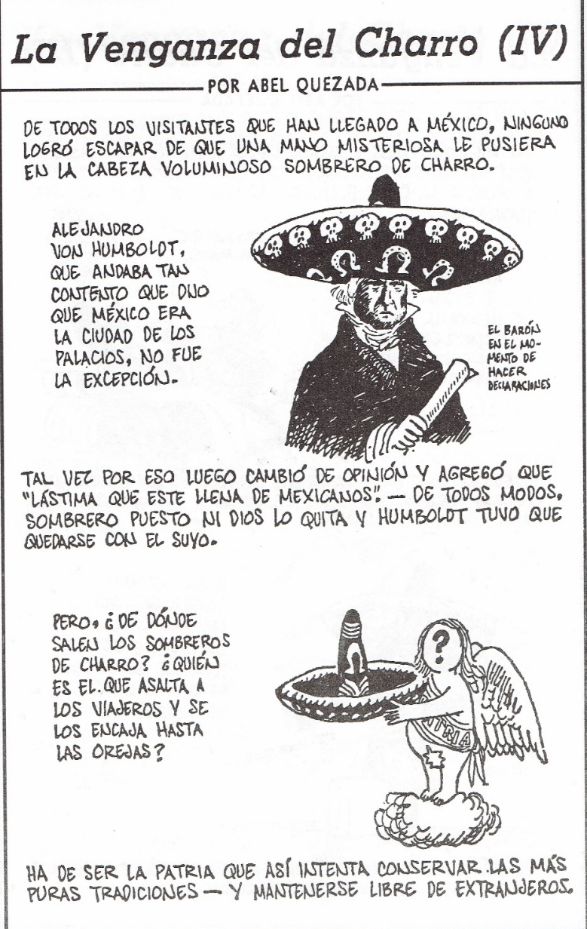
22. y 23. Abel Quezada, “La Venganza del Charro (I y IV)”, Excélsior, 1974

Slide 23
24. Sergio Iracheta, “Sudáfrica”, El Universal, 1976

Slide 24
25. Rogelio Naranjo, “De cacería”, El Universal, 1981

Slide 25
26. Rogelio Naranjo, “María”, El Universal, 1979

Slide 26
27. Helio Flores, “Mercado Negro”, 1982

Slide 27
28. Abel Quezada, “Una fea palabra (I)”, Novedades, 1986

Slide 28
29. Paco Calderón, “Al Diablo todo”, El Norte, 1990

Slide 29
30. Helio Flores, “500 años después”, 1992

Slide 30
31. Paco Calderón, “Gentilicios”, El Norte, 1993

Slide 31
32. Paco Calderón, “Identidad”, El Norte, 1993

Slide 32
33. Helio Flores, “Chiapatistas”, 1994

Slide 33
34. Paco Calderón, “Pedigrí”, Reforma, 1994

Slide 34
35. Paco Calderón, “Ni moda”, Reforma, 1996

Slide 35
36. Paco Calderón, “Mi marciano favorito”, Reforma, 2002

Slide 36
Referencias de las imágenes
Calderón, “Niñerías”, en La lata del domingo, México, FCE, 2003, p. 63
“Águila”, “Apunte del natural”, en 70 años de caricatura en México de El Universal, México, El Universal, 1988, t.1, p. 62
No identificado, “Caminando”, en 70 años de caricatura…, t. 1, p. 106
Jesús Acosta “Dux” y Hugo Tilghman “Foxi”, “Mamerto y sus conocencias”, El Universal, 26 febrero 1928, 4ª sección, p.1
Cayetano Caloca Valle, “Temerosos”, El Universal, mayo 6, 1928, 4ª sección, p. 3
Antonio León, “Indias Modernas”, en 70 años de caricatura…, t.1, p.169
Autor desconocido, El Nacional, mayo 6, 1928, 4ª sección, p. 3
Autor desconocido, tomada del libro José Ángel Espinoza, El ejemplo de Sonora, población China, 1932
Autor desconocido, tomada del libro José Ángel Espinoza, El ejemplo de Sonora, población China, 1932
Autor desconocido, tomada del libro José Ángel Espinoza, El ejemplo de Sonora, población China, 1932
Andrés Audiffred, Sin título, en, 70 años de caricatura…, t. 2, p. 54
Andrés Audiffred, Sin título, en, 70 años de caricatura…, t. 2, p. 59
Andrés Audiffred, Sin título, en, 70 años de caricatura…, t. 2, p. 61
Rafael Freyre, “Día de reyes”, en Siete dibujantes con una idea, sin pie de imprenta, 1954, sin página
Antonio Arias Bernal, “Labor de convencimiento, en Siete dibujantes con una idea.
Andrés Audiffred, Sin título, en Siete dibujantes con una idea.
Facha “La peste roja en Hong Kong”, en Variaciones sobre un tema. 30 caricaturas, sin pie de imprenta, 1954, sin página

Slide 37
Referencias de las imágenes
18. Rius, “Distinción”, en 70 años de caricatura…, t. 2 p. 114
19. Abel Quezada, “El indio (II)”, en Abel Quezada. El Mexicano. Los mejores cartones, México, Planeta, 1999, p. 28
20. Abel Quezada, “La raza y el racismo (IV)”, en ibid., p. 25
21. Abel Quezada, “Los enemigos dentro, en ibíd., p. 19
22. Abel Quezada, “La venganza del charro (I)”, en Ibíd., p. 147
23. Abel Quezada, “La venganza del charro (IV)”, en ibíd., p.150
23.Abel Quezada, “Una fea palabra (I)”, en ibíd., p. 161.
24. Iracheta, “Sudáfrica”, en 70 años de caricatura…, t. 2, Op. Cit., p. 183.
25. Rogelio Naranjo, “De cacería”, en ibíd., p. 199.
26. Rogelio Naranjo “María”, en ibíd., p. 192.
27. Helio Flores, “Mercado Negro”, 1982, en Helio Flores. 50 años de cartones, crítica y humor, Universidad Veracruzana, El Universal, 2011, p 75.
28. Abel Quezada, “Una fea palabra (I)”, en ibíd., p. 161.
29. Calderón, “Al diablo todo”, 1996, ibíd., p. 259
30. Helio Flores, “500 años después”, 1992, en ibíd., p. 130.
31. Calderón, “Gentilicio”, 1996, ibíd., p. 171.
32. Calderón, “Identidad”, 1992, La lata del domingo, op. Cit., p. 24.
33. Helio Flores, “Chiapatistas”, 1994, en ibíd., p. 134.
34. Calderón, “Pedigrí”, 1994, ibíd., p. 30.
35. Calderón, “Ni moda”, 1996, ibíd., 36
36. Calderón, “Mi marciano favorito”, 2002, ibíd., p. 171.

